Slide 1


计算机导论A
第3讲 分支结构

Slide 2
第4章分支结构
重要提示
1. 第三章 现在不讲，全书讲完以后，你会明白
2.第一章、第二章主要掌握数据类型、运算符号、输入输出，细节问题你们自己阅读，我会通过例题有所体现。
3. 像高中一样，嚼碎嚼碎，来回往复，在大学是不可能的，更多需要你们去体验，去感受，在折腾中学习新东西，学习能力>>获取的知识

Slide 3

第4章 判断
【例】 任意一元二次方程的根
#include <stdio.h>
#include <math.h>
main()
{
double x1=0.0,x2=0.0;
double a=0,b=0,c=0,delta=0;
printf("the value of coefficient a,b,c:");
scanf("%lf,%lf,%lf",&a,&b,&c);
printf("a=%f,b=%f,c=%f\n",a,b,c);
delta=b*b-4*a*c;
x1=(-b+sqrt(delta))/(2*a); //delta<0会如何？当场修改
x2=(-b-sqrt(delta))/(2*a); //如果delta>=0我才计算
printf("x1=%f,x2=%f\n",x1,x2);getch();
}// 求<a,b,c>的面积，也有类似的问题，不能开平方时

Slide 4
判断、选择
【例1-7】 任意一元二次方程的根
#include <stdio.h>
#include <math.h>
main(){
double x1=0.0,x2=0.0;
double a=0,b=0,c=0,delta=0;
printf("the value of coefficient a,b,c:");
scanf("%lf,%lf,%lf",&a,&b,&c);
delta=b*b-4*a*c;
if (delta>=0) {
x1=(-b+sqrt(delta))/(2*a); //delta<0会如何？
x2=(-b-sqrt(delta))/(2*a); //如果delta>0我才计算！
printf("x1=%f,x2=%f\n",x1,x2);getch();
}
}// 作业求<a,b,c>的面积！ 关键开方？现做

Slide 5
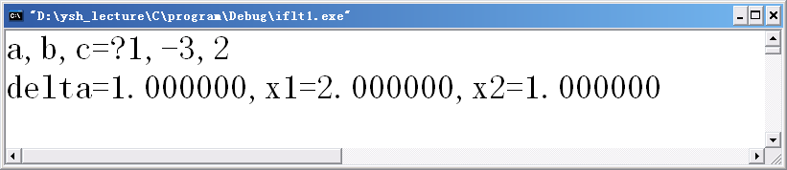
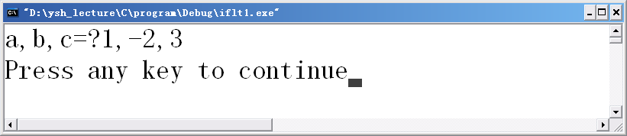
判断---分支
如果Delta>=0有结果， 通过演示而不是播放
否则你就不交待了，不厚道吧！

Slide 6
第4章 判断
#include <stdio.h>
#include <math.h>
main(){
double x1=0.0,x2=0.0,a=0,b=0,c=0,delta=0;
printf(" a,b,c=?");
scanf("%lf,%lf,%lf",&a,&b,&c); //格式符与逗号分隔符
delta=b*b-4*a*c;
if (delta>=0) {
x1=(-b+sqrt(delta))/(2*a); //delta<0会如何？
x2=(-b-sqrt(delta))/(2*a);
printf("x1=%f,x2=%f\n",x1,x2);
}
else { printf("delta=%lf<0，方程无实根\n",delta);}
getch();
}// 类似提升<a,b,c>的面积！不能开平方时明示呀

Slide 7
第4章 分支结构
if (delta>=0) //如果delta>=0 那么
{…}
else //否则 就。。。这就是判断！
{….}

Slide 8
第4章 分支结构
if (delta>=0) //如果delta>=0 那么
{…}
else //否则 就。。。这就是判断！
{….}
能否再进一步，将delta>=0进行细分呢？
现做！

Slide 9
为什么需要判断？
#include <stdio.h>
#include <math.h>
main(){
double x1=0.0,x2=0.0,a=0,b=0,c=0,delta=0;
printf(" a,b,c=?"); scanf("%lf,%lf,%lf",&a,&b,&c);
delta=b*b-4*a*c;
if (delta>=0) {
if (delta>0) {
x1=(-b+sqrt(delta))/(2*a);
x2=(-b-sqrt(delta))/(2*a); }
else {
x1=(-b+sqrt(delta))/(2*a); x2=x1;
}
}
else { printf("delta=%lf<0，方程无实根\n",delta);}
getch();} // 类似提升<a,b,c>的面积！能开平方分成>0,=0

Slide 10
第4章 分支结构
if (delta>=0) //如果delta>=0 那么
{
//判断里面有判断！称为嵌套！连环套！
if (delta>0)
{…}
else
{…}
}
else //否则 就
{….}
还有一种环环相扣！
如果delta>0….
否则又如果delta=0
否则….

Slide 11
#include <stdio.h>
#include <math.h>
main(){
double x1=0.0,x2=0.0,a=0,b=0,c=0,delta=0;
printf(" a,b,c=?"); scanf("%lf,%lf,%lf",&a,&b,&c);
delta=b*b-4*a*c;
if (delta>0) {
x1=(-b+sqrt(delta))/(2*a);
x2=(-b-sqrt(delta))/(2*a);
printf("delta=%lf,x1=%lf,x2=%lf\n",delta,x1,x2);
}
else if (delta==0){
x1=(-b+sqrt(delta))/(2*a); x2=x1;
printf("delta=%lf,x1=%lf,x2=%lf\n",delta,x1,x2);
}
else { printf("delta=%lf<0，方程无实根\n",delta);
}
getch();} // 类似提升<a,b,c>的面积！能开平方分成>0,=0,<0
多分支句

Slide 12
第4章 分支结构
if (delta>0) //如果delta>=0 那么
{
。。。
}
else if (delta==0) //否则又如果
{
…
}
else //以上都不是
{ ….
}
环环相扣！
如果delta>0….
否则又如果delta=0
否则….
疯狂做分支题

Slide 13
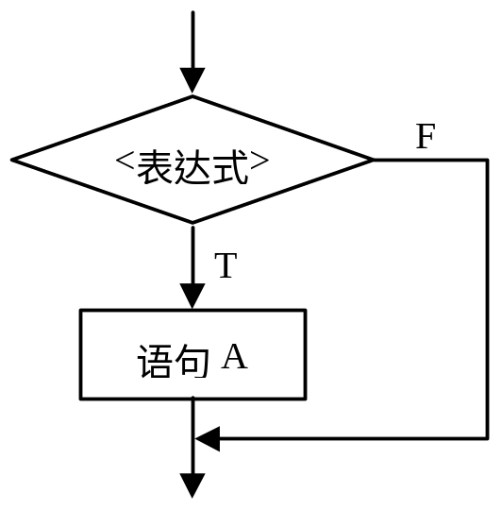
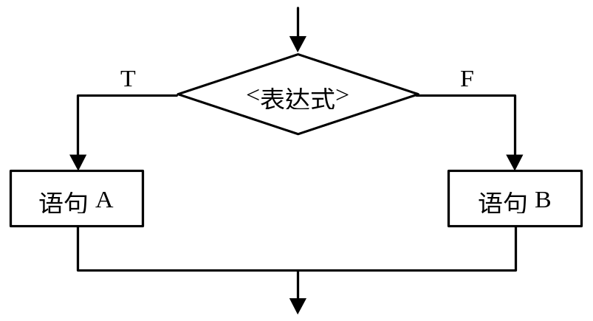
if分支的表示
if语句的一般形式为（单分支）
if（<表达式>）
<语句A>
if_else语句的一般形式为：（二分支）
if（<表达式>）
<语句A>
else
<语句B>

Slide 14
if（<表达式1>） （多分支）
<语句1>
else if（<表达式2>）
<语句2>
else if （<表达式3>）
<语句3>
…
else if (<表达式n>)
<语句n>
else
<语句n+1>

Slide 15
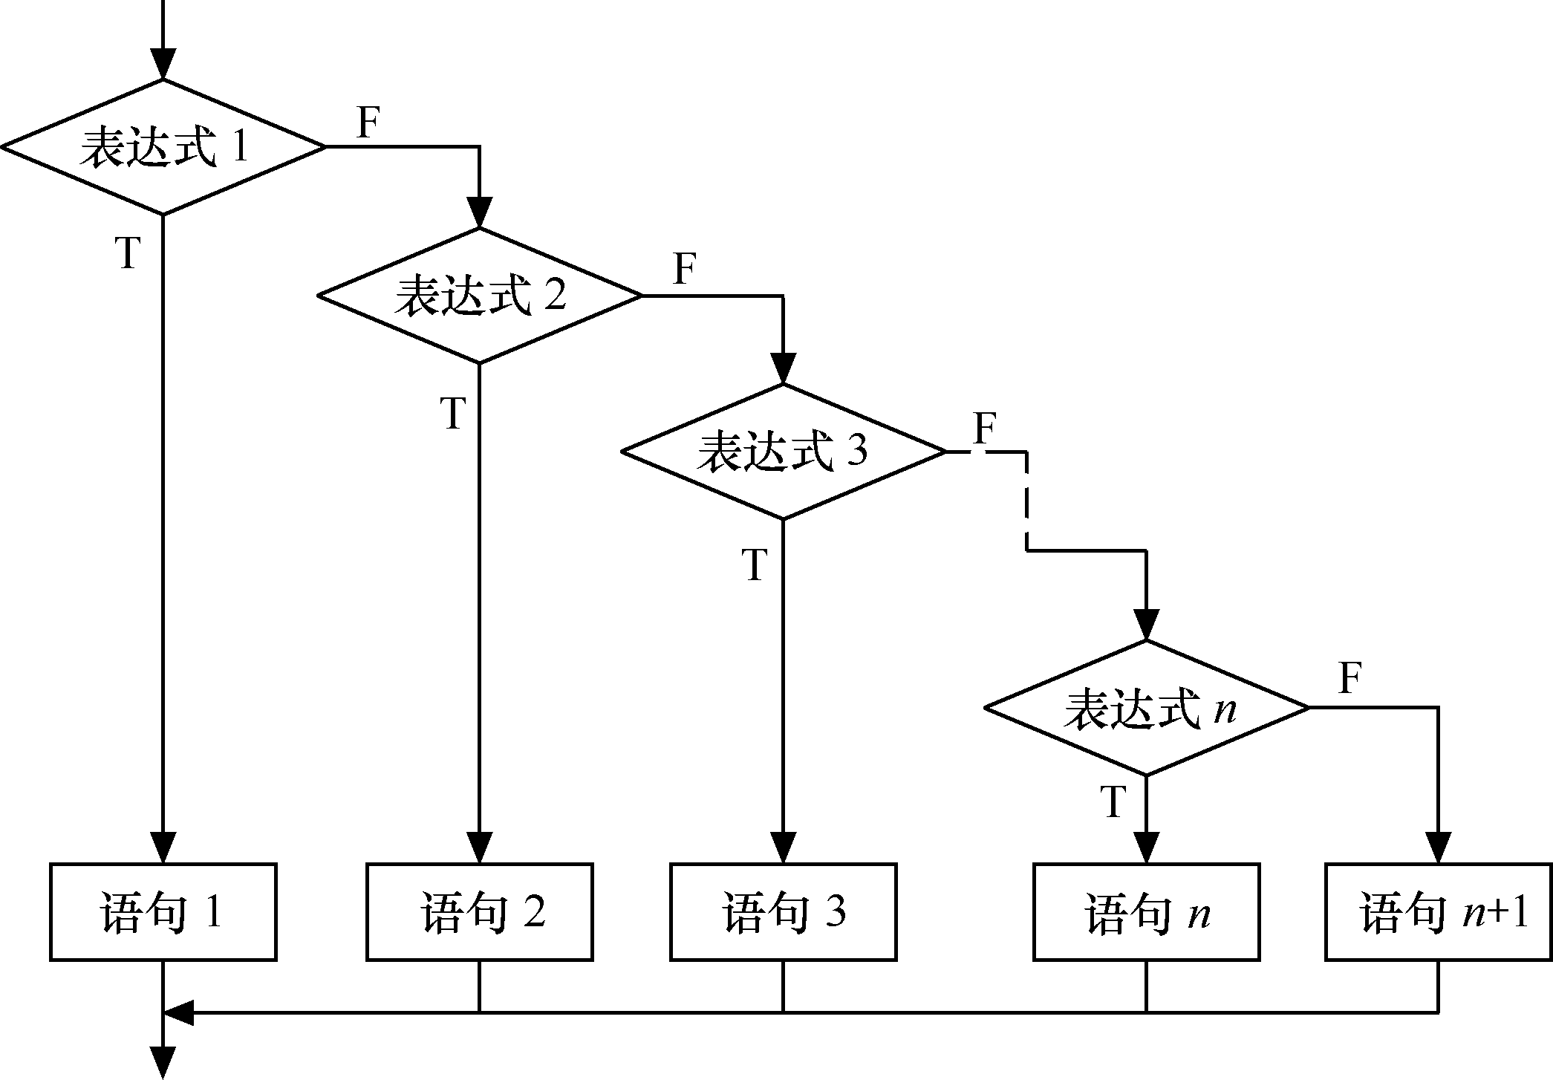

Slide 16
第4章分支结构
1、求最大与最小数
(1)定义单精度变量a,b,fmin,fmax
(2)输入两实数给a,b
(3)fmin=a;fmax=a;
(4)如果fmin>b，那么fmin=b
(5)如果fmax<b，那么fmax=b;
(6)输出a,b,fmin,fmax的值。

Slide 17
第4章 分支结构
2、求一个数的符号
(1)定义单精度变量a,整数nsign(初值为0)
(2)输入实数给a
(3)如果a>0，那么nsign=1
(4)否则如果a<0，那么nsign=-1
(5)否则 nsign=0;
(6)输入a与nsign。

Slide 18
第4章 分支结构
3、判断一个数的奇偶
(1)定义整数变量a,
(2)输入整数给a
(3)如果a%2==0，那么输出“偶数”
(4)否则输出“奇数”
替换练习：
3的倍数
5的倍数
7的倍数

Slide 19
第4章 分支结构
4、判断一个数同为偶数及3的倍数
(1)定义整数变量a,
(2)输入整数给a
(3)如果a%6==0，那么输出“偶数且为3的倍数”
(4)否则若a%2==0，那么输出“偶数不是3的倍数”
(5)否则若a%3==0，那么输出“非偶数是3的倍数”
(6)否则，输出“不是3或2的倍数”。

Slide 20
第4章 分支结构
5、计算运费
(1)定义实数变量a,fmoney
(2)输入实数给a
(3)如果a>100，那么输出fmoney=0;
(4)否则若a>50，那么输出fmoney=10+(a-50)*0.10
(5)否则 fmoney=10;
(6)输出运费fmoney。

Slide 21
第4章 分支结构
6、判断分数的档次（作业）
(1)定义单精度变量score
(2)输入实数给score
(3)若(score>=90)，那么输出“A”
(4)否则若 (score>=80)，那么输出"B"
(5)否则若 (score>=70)，那么输出"C"
(6)否则若 (score >=60)，那么输出"D"
(7)否则，输出“E”。

Slide 22
第4章 分支结构
7、判断分数的档次
(1)定义单精度变量score，整数igrade
(2)输入实数给score
(3)igrade=(int)score/10;
(3)若(igrade>=9)，那么igrade=9;
(4)否则若 (igrade<6)，那么igrade=5
(6) 输出igrade。

Slide 23
第4章 分支结构
8、判断闰年
(1)定义整型变量nYear,isLeap(=0)
(2)输入整数年号给nYear
(3)如果nYear能被4整除不能被100整除，或者能被400整除((nYear%4==0 && nYear%100!=0) ||(nYear%400==0))，则为闰年即isLeap置为1
(4)若(isLeap==1)，那么输出“leap Year”，否则输出“Norm Year”
这是公元的闰年，而不是农历呀！

Slide 24
第4章 分支结构
9、判断季节（现做）
(1)定义整数变量month
(2)输入整数给month
(3)若(month ==1 || month ==2 || month ==3)，那么输出“Spring”
(4)否则若 (month >=4 && month <=6)，那么输出"Summer"
(5)否则若 (month >6 && month <10)，那么输出"Autumn"
(6)否则若 (month >=10 && month <=12)，那么输出"Winter"
(7)否则，输出“moth value is error”。

Slide 25
第4章 分支结构
10、算折扣（现做）
距离S越远，每公里运费越低。
总运费Exp=P*W*S*(1−d)，P为每公里每吨货物的运费、W为货物重量、S为运输距离、d为折扣，折扣率d与距离有关，具体标准如下：
0<S<250 没有折扣（d=0）
250≤S＜500 折扣2%（d=2%）
500≤S＜1 000 折扣5%（d=5%）
1 000≤S＜2 000 折扣8%（d=8%）
2 000≤S＜3 000 折扣10%（d=10%）
3 000≤S 折扣15%（d=15%）

Slide 26
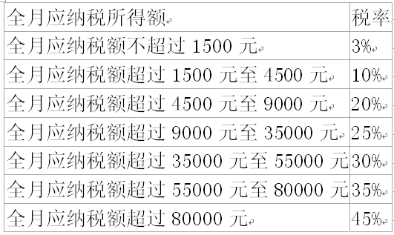
第4章 分支结构
11、个人所得税：超过3500以后按下表扣税（课后作业）
(1)输入收入到x，3500到y，求z=x-y,tax=0;
(2)如果 (z<1500) 那么tax=z*0.03
(3)否则若(z<4500) ，那么tax=1500*0.03+(z-1500)*0.10
(4)否则若(z<9000)，那么tax=1500*0.03+3000*0.10+(z-4500)*0.20;
……

Slide 27
模拟简单的计算器(if版）
#include<stdio.h>
main()
{ int a,b,i,n;
char op;
printf("please input express:");
scanf("%d%c%d",&a,&op,&b);
if（op==‘+’）
printf("%d+%d=%d\n",a,b,a+b);
else if'（op==‘-'）printf("%d-%d=%d\n",a,b,a-b);
elseif（op=='*')printf("%d*%d=%d\n",a,b,a*b);
else if (op=='%') printf("%d%%%d=%d\n",a,b,a%b); else if(op== '/')
{ if(b!=0)
printf("%d/%d=%d\n",a,b,a/b);
else
printf("error\n"); }}

Slide 28
模拟简单的计算器（switch版）
#include<stdio.h>
main()
{ int a,b,i,n;
char op;
printf("please input express:");
scanf("%d%c%d",&a,&op,&b);
switch(op)
{
case '+':printf("%d+%d=%d\n",a,b,a+b); break;
case '-':printf("%d-%d=%d\n",a,b,a-b); break;
case '*':printf("%d*%d=%d\n",a,b,a*b); break;
case '%':printf("%d%%%d=%d\n",a,b,a%b); break;
case '/':if(b!=0)
printf("%d/%d=%d\n",a,b,a/b);
else
printf("error\n");
break;
}}

Slide 29
第4章 分支----switch结构
else if 可简化为
switch (表达式)
{
case 常量1：语句序列1;break;
case 常量2：语句序列2;break;
…
default : 语句序列n+1;break;
}

Slide 30
第4章 分支结构
12-1、从键盘输入month，输出对应的季节（switch版 ）
(1)定义整数变量month
(2)输入整数给month
(3)switch (month){
case 1:输出"Spring";break;
case 2:输出"Spring";break;
case 3:输出"Spring";break;
case 4:输出"Summer";break;
case 5:输出"Summer";break;
case 6:输出"Summer";break;
case 7:输出"Autumn";break;
case 8:输出"Autumn";break;
case 9:输出"Autumn";break;
case 10:输出"Winter";break;
case 11:输出"Winter";break;
case 12:输出"Winter";break;
default:输出"moth value is error"}

Slide 31
第4章 分支结构
12-2、判断季节switch版-简版 现做！
(1)定义整数变量month
(2)输入整数给month
(3)switch (month){
case 1:
case 2:
case 3:输出"Spring";break;
case 4:
case 5:
case 6:输出"Summer";break;
case 7:
case 8:
case 9:输出"Autumn";break;
case 10:
case 11:
case 12:输出"Winter";break;
default:输出"moth value is error"}

Slide 32
第4章 分支结构
13、判断分数的档次switch版（学生现场作业）
(1)定义单精度变量score，整数igrade
(2)输入实数给score
(3)igrade=(int)score/10;
(4)如果 igrade>10 那么 igrade=10
(5)switch (igrade)
{
case 10:输出"A";break;
case 9:输出"A";break;
case 8:输出"B";break;
case 7:输出"C";break;
case 6:输出"D";break;
default:输出"E"
}
可以简化一下：

Slide 33
第4章 分支结构
14-1、计算各月天数（if版）
(1)定义整数变量nyear,month,nday
(2)输入2个整数给nyear,month
(3)如果month=1,3,5,7,8,10,12,那么nday=31
否则如果month=4,6,9,11,那么nday=30
否则
如果nYear是闰年，则nday=29
否则 nday=28
(4)输出年号、月份与天数

Slide 34
第4章 分支结构
14-2计算各月天数的switch版
(1)定义整数变量nyear,month,nday
(2)输入2个整数给nyear,month
(3) switch(month) {
case 1:
case 3:
case 5:
case 7:
case 8:
case 10:
case 12:nday=31;break;
case 4:
case 6:
case 9:;
case 11: nday=30;break;
defalut:
如果 (nYear 闰年) nday=29 否则nday=28;break;}

Slide 35
第4章 分支结构
14-3计算各月天数的（switch版2）
(1)定义整数变量nyear,month,nday
(2)输入2个整数给nyear,month
(3) switch(month) {
case 1:
case 3:
case 5:
case 7:
case 8:
case 10:
case 12:nday=31;break;
case 4:
case 6:
case 9:;
case 11: nday=30;break;
defalut:
nday=(nYear 闰年)? 29:28;break;}

Slide 36
第4章 分支结构
15、算折扣（switch版） (见p78例题4-12)
距离S越远，每公里运费越低。
总运费Exp=P*W*S*(1−d)，P为每公里每吨货物的运费、W为货物重量、S为运输距离、d为折扣，折扣率d与距离有关，具体标准如下：
0<S<250 没有折扣（d=0）
250≤S＜500 折扣2%（d=2%）
500≤S＜1 000 折扣5%（d=5%）
1 000≤S＜2 000 折扣8%（d=8%）
2 000≤S＜3 000 折扣10%（d=10%）
3 000≤S 折扣15%（d=15%）

Slide 37
第4章 总结
(1) 程序分支结构的几种形式：
if语句、if_else语句、if嵌套语句和switch语句等。
(2) 分支语句的共同特点：
先进行条件判断，再决定下一步做什么。
(3) if的合理嵌套可以实现多分支选择，需注意else与if的配对。
(4)过多的if_else嵌套会降低程序的效率和可读性。
(5) switch是一种多分支选择语句，可读性比if语句要强。
(6)要注意在switch语句中正确地使用break语句，使程序能正常地从switch分支中跳出，避免发生逻辑错误。
(7)建议在switch语句中，都要设置default标号，避免出现逻辑错误。
(8)不提倡在if语句中内嵌一个switch结构语句，反之亦然。

Slide 38
第4章 作业
1、课后习题 4.1-----4.27
2、PPT中课堂练习的17道题，以PDF文档的形式网上提交
选题要求：例题1-8，任选3题
例题9-11，任选2题
例题12-15，任选2题
如果可以，希望同学们可以全部完成17题并提交，下周上机课我任意抽取其中的3题当场测试课堂提交
3、班级学号姓名命名文件
文档格式：
题目
程序代码
运行结果（截图）
总结：（心得体会）

